Slide 1
Знакомство с контроллером ТРИК

Slide 2
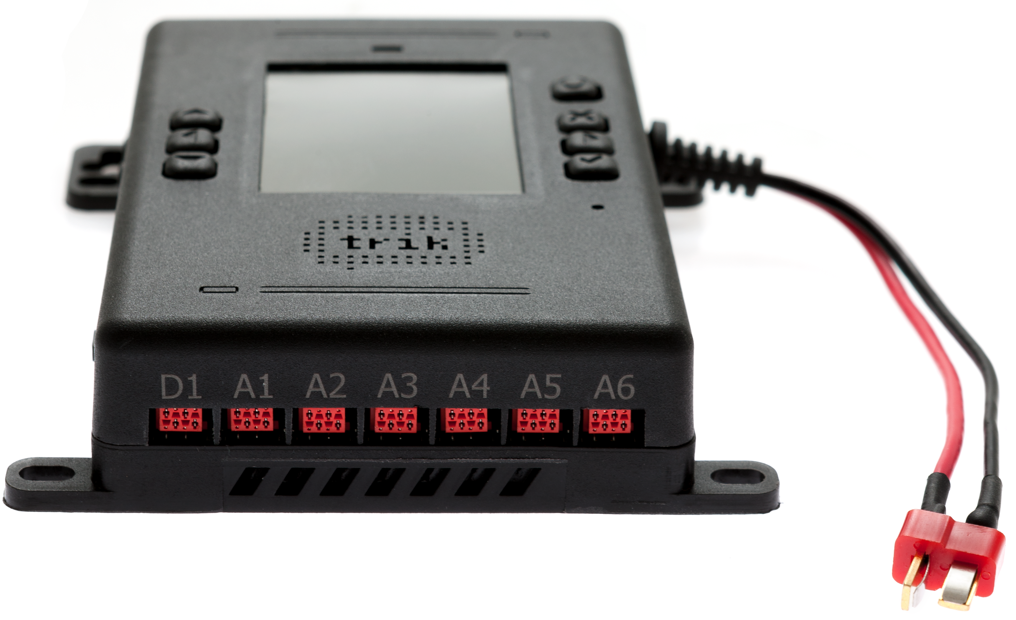
Контроллер ТРИК
3 процессора
Гироскоп
Акселерометр
Динамик
Дисплей
Wi-Fi
Диод
Кнопки
32 порта
Linux

Slide 3
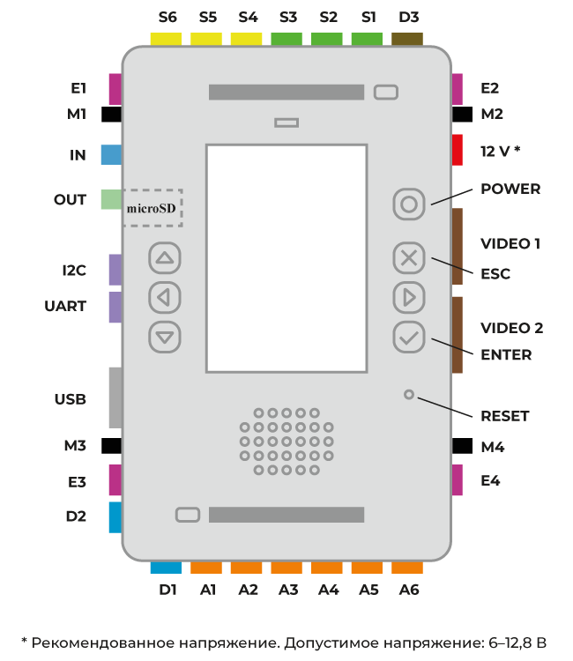
Схема разъемов контроллера

Slide 4
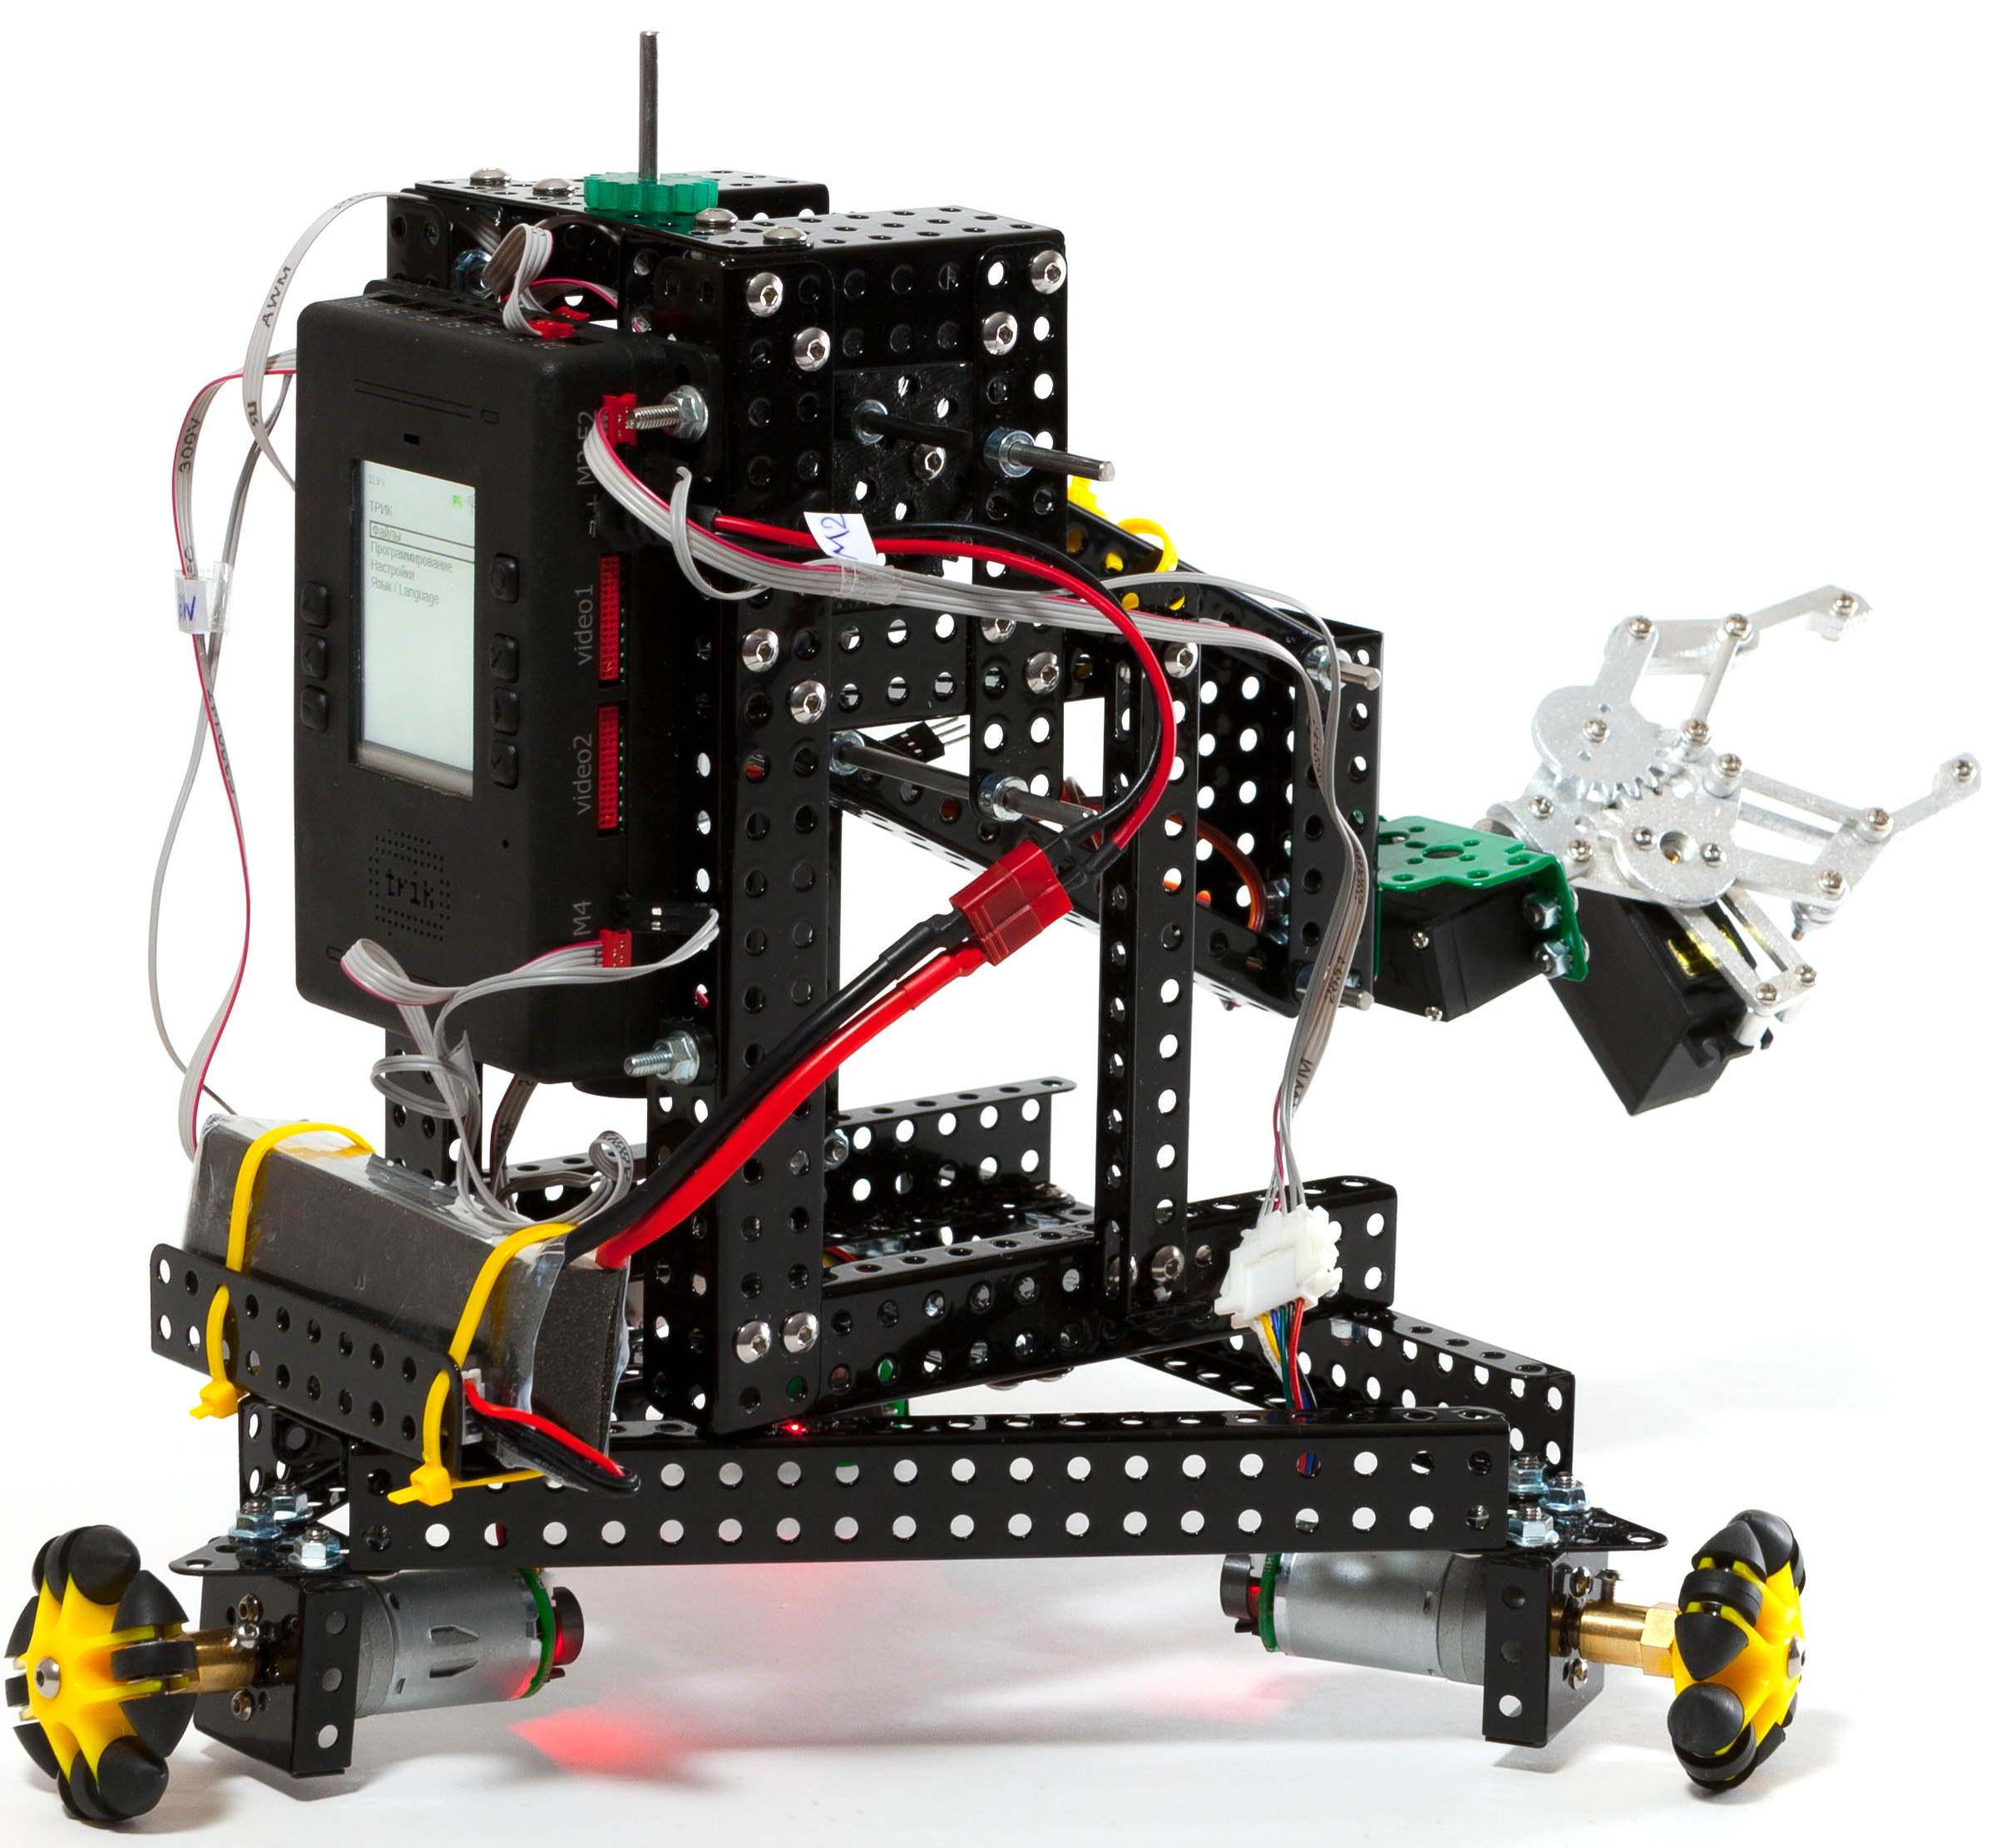
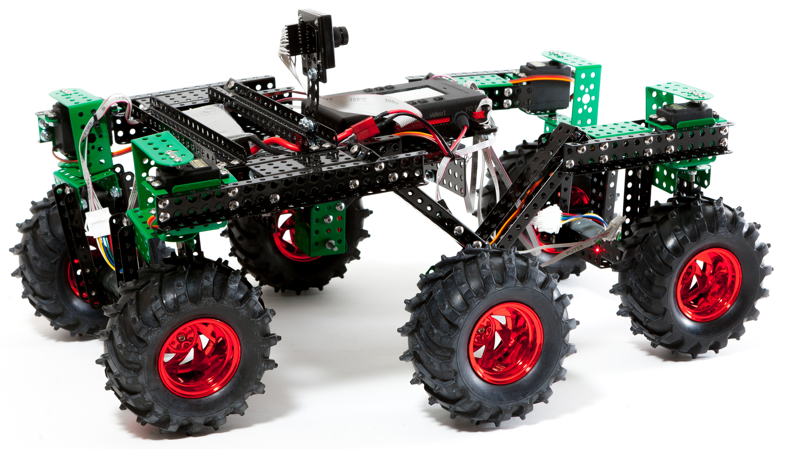
Модели
Кран-манипулятор
Ровер

Slide 5
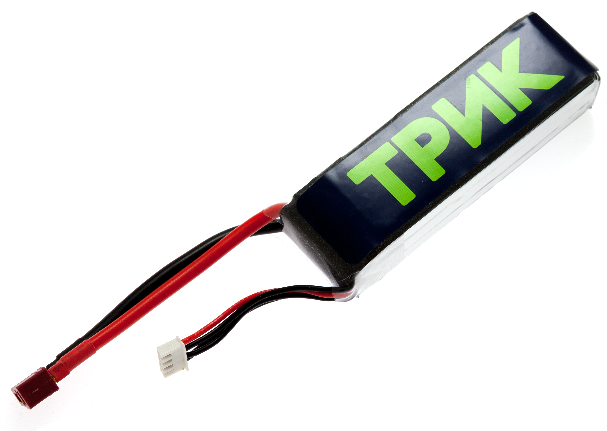
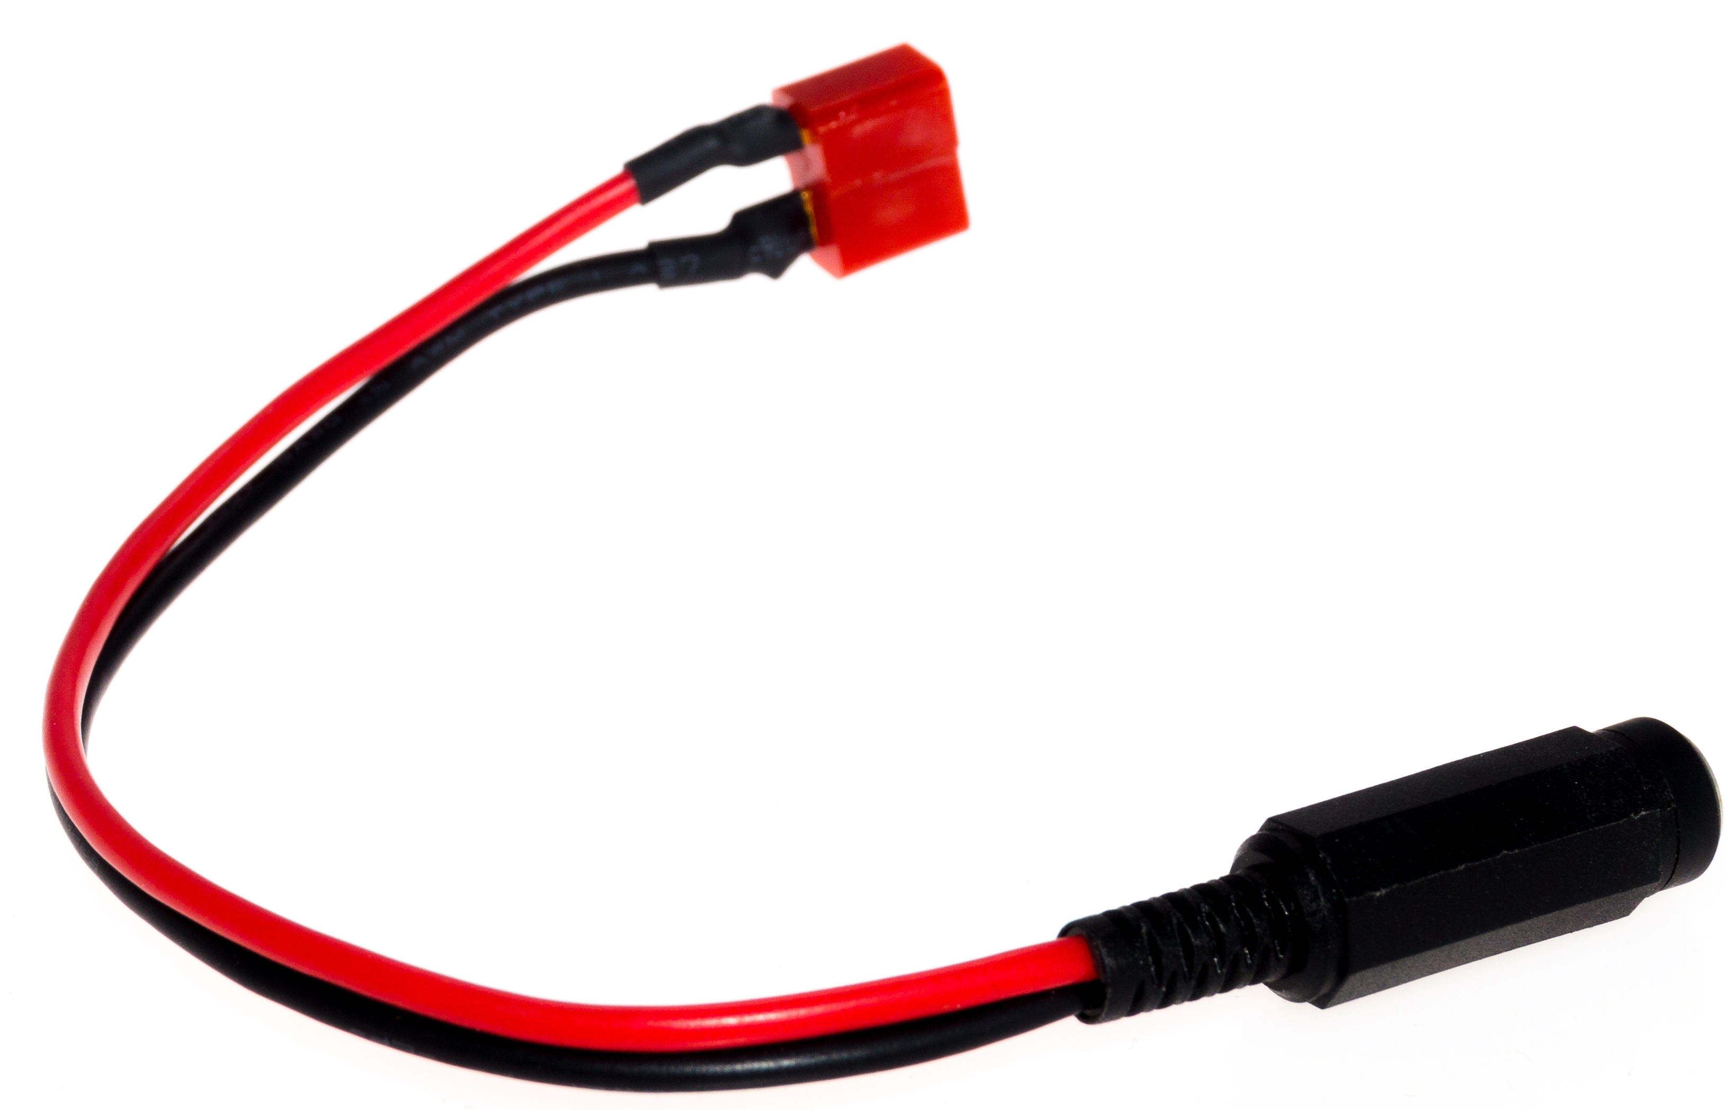
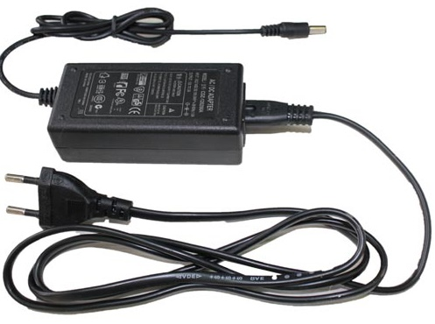
Питание робота
Адаптер питания
Li-Po аккумуляторы
При заряде аккумулятора менее 11 В контроллер будет пищать!

Slide 6
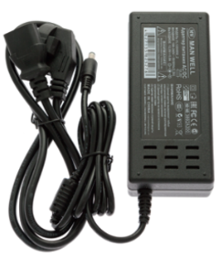

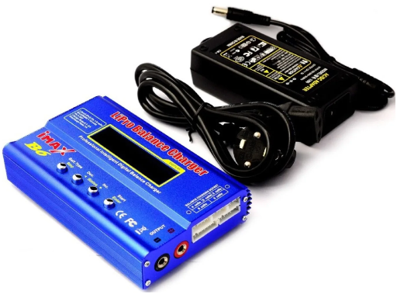
Зарядка аккумуляторов
Блок питания и зарядное для аккумуляторов LiPo на 2,3 и 4 секции («банки»)
Блок питания и зарядное для аккумуляторов разного типа. На 2-6 секции («банок»). Балансировочный заряд Li-ion, Li-pol, LiFe.
Тренировка NiCd и NiMH.

Slide 7
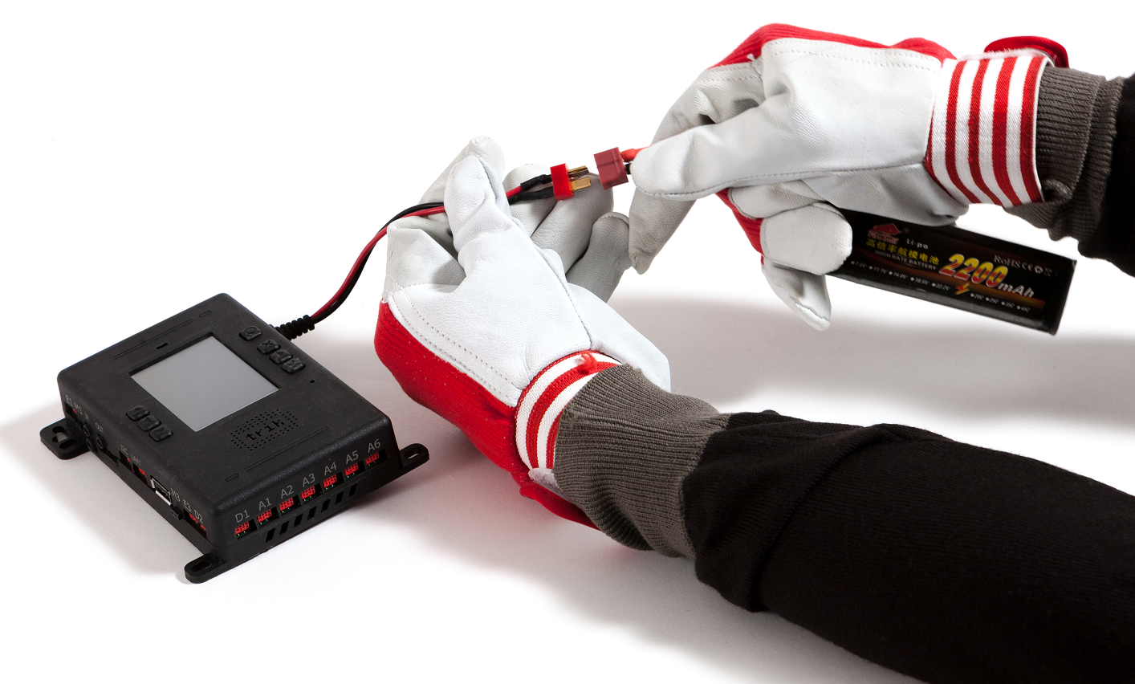
Подключение аккумулятора

Slide 8
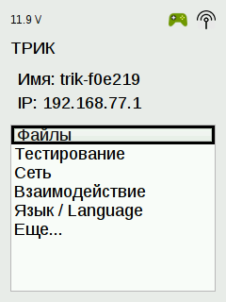
Меню контроллера ТРИК
Для включения контроллера нажмите кнопку Power → диод загорится красным, а на дисплее включится экран загрузки.
Меню контроллера ТРИК состоит из шести разделов:
Файлы — запуск и удаление программ.
Тестирование — тестирование подключенных к контроллеру ТРИК устройств.
Сеть — подключение контроллера ТРИК к другим устройствам.
Взаимодействие — взаимодействие контроллеров ТРИК.
Язык / Language — смена языка.
Ещё… — программирование на контроллере, настройки системы и информация о версии прошивки.

Slide 9
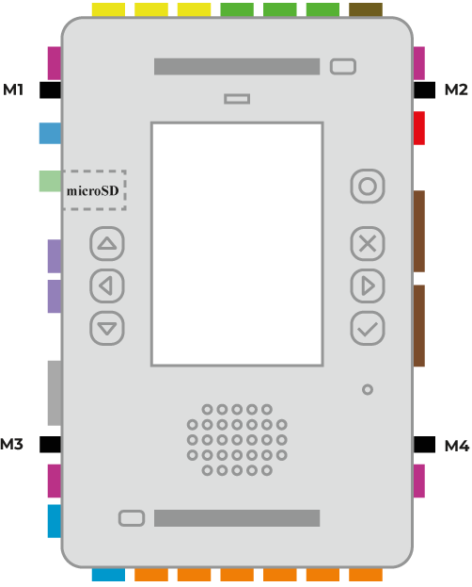
Силовые моторы
В контроллере ТРИК есть 4 порта
для подключения силовых моторов:
M1, M2, M3, M4.
Перед написанием программы проверяйте каким полюсом подключены моторы!

Slide 10
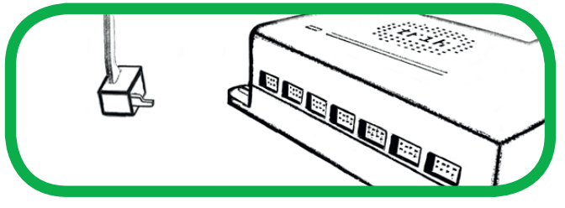

Подключение устройств
При подключении к контроллеру провод
должен быть направлен вверх, а ключ
коннектора должен находиться справа.
Для отсоединения провода возьмите его
возле коннектора и потяните на себя.

Slide 11
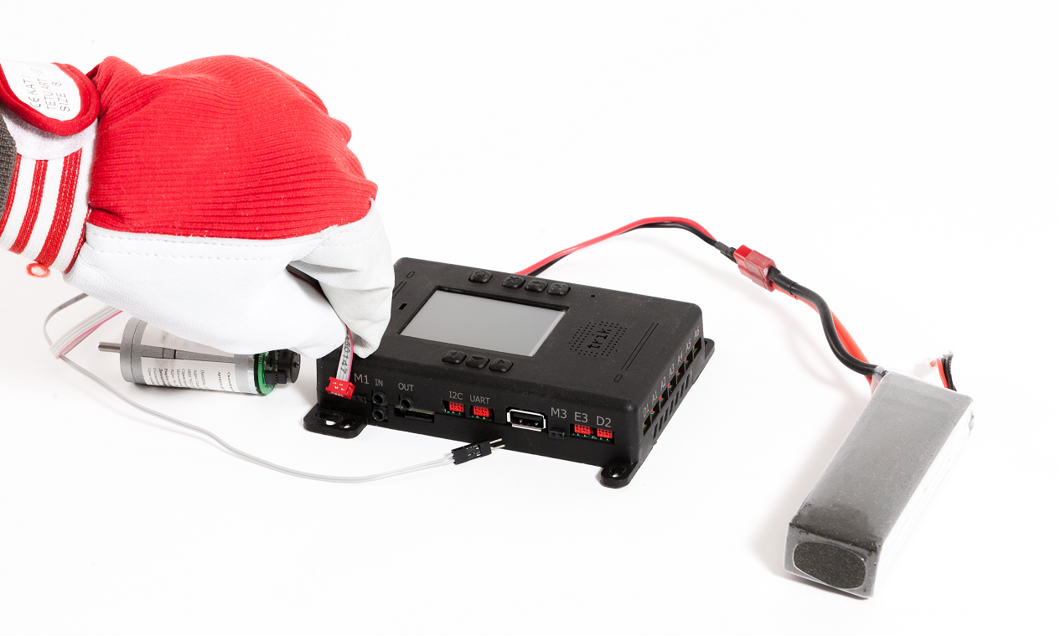
Подключение устройств

Slide 12
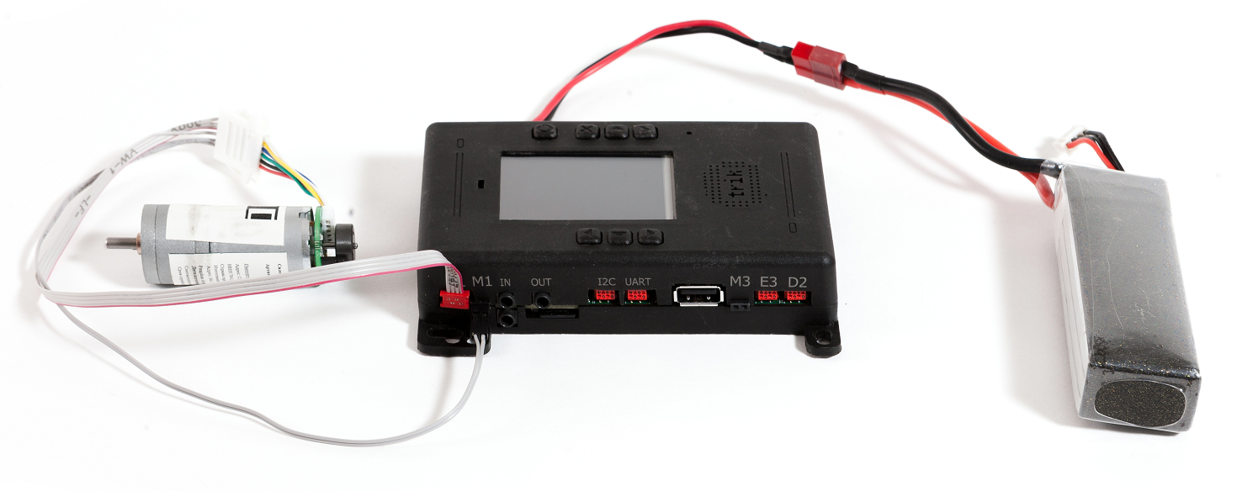
Силовые моторы
Подключите мотор к порту М1, энкодер — к Е1.

Slide 13
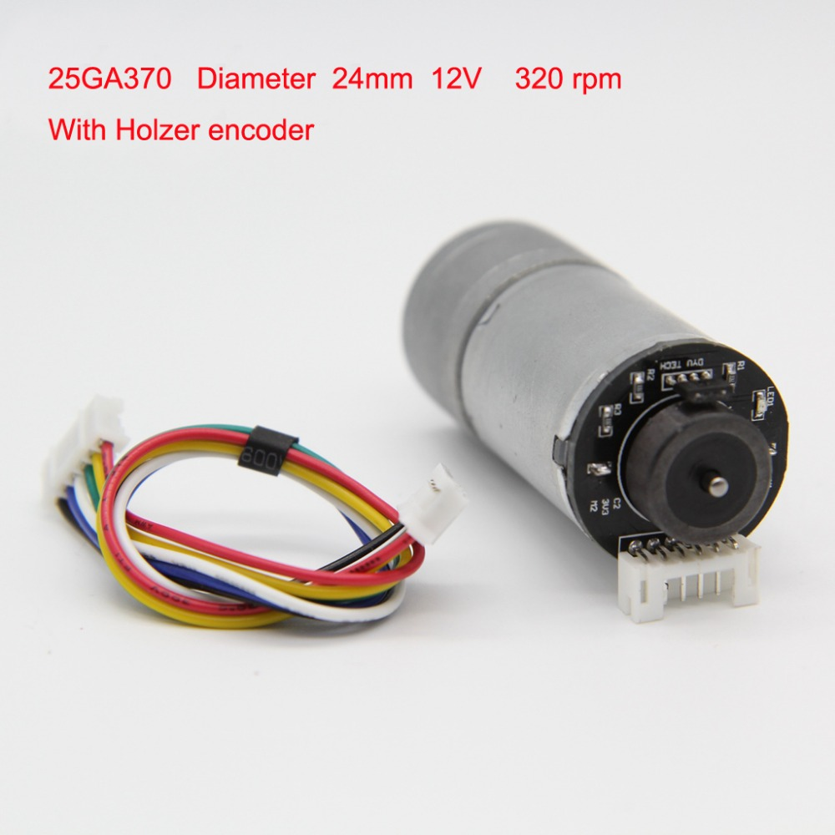

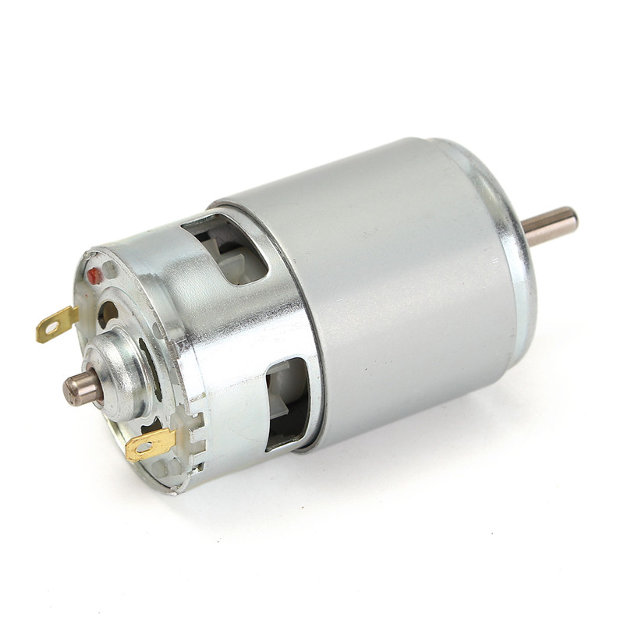
Электродвигатель
Основная характеристика моторов – rpm
RPM (Revolutions per minute) – обороты в минуту
Например, 100 rpm, 95rpm или 220rpm
Вал мотора
Энкодер
Электромотор
Редуктор

Slide 14
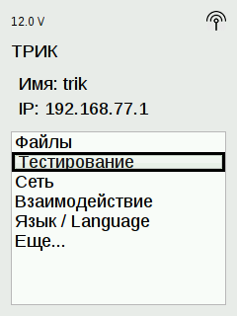
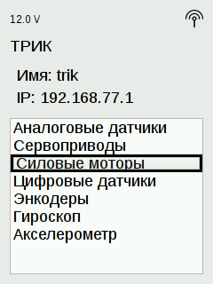
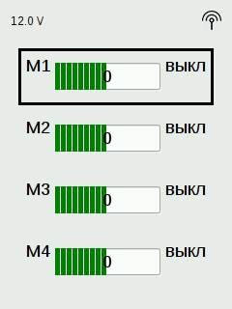
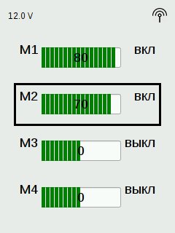
Силовые моторы. Тестирование
В меню контроллера можно тестировать подключенные устройства.
Стрелки вверх/вниз — выбор мотора.
Стрелки влево/вправо — регулирование подаваемой мощности.
Ввод («галочка») — вкл/выкл мотор.

Slide 15
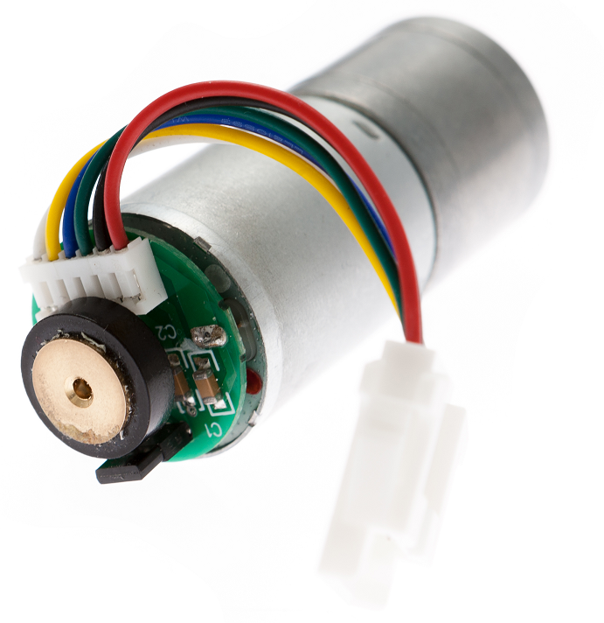
Энкодеры
Энкодер (датчик угла поворота) — устройство, предназначенное для преобразования угла поворота вращающегося объекта в цифровые или аналоговые сигналы, позволяющие определить угол его поворота.
Энкодеры по способу выдачи информации подразделяются на:
накапливающие (инкрементные)
абсолютные (позиционные)
На моторах стоят энкодеры инкрементные.
При вращении в одну сторону они накапливают значения, в другую — уменьшают. Этот параметр можно изменить в конфигураторе.

Slide 16
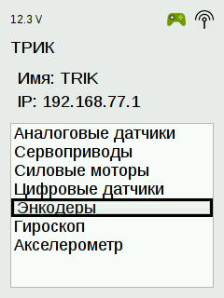
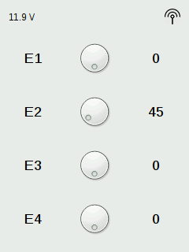
Энкодеры. Тестирование

Slide 17
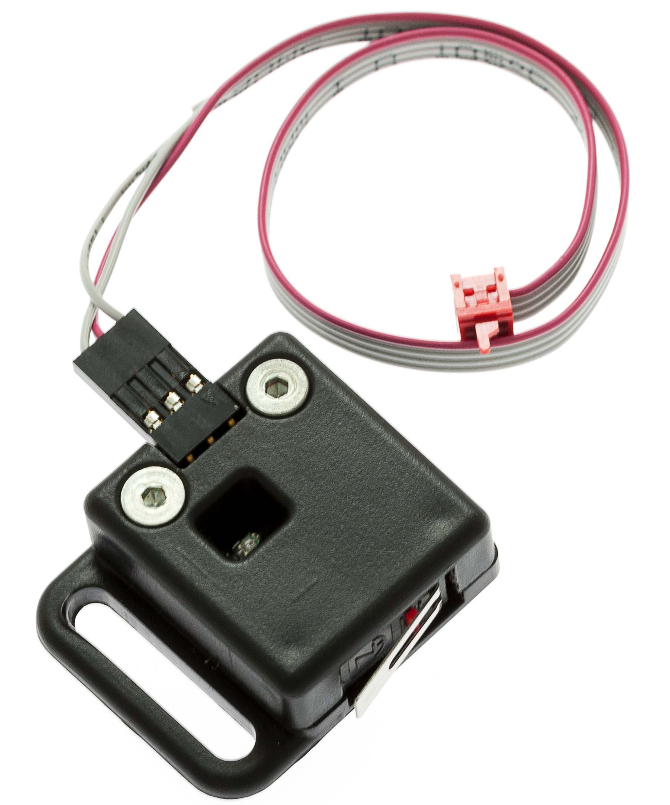
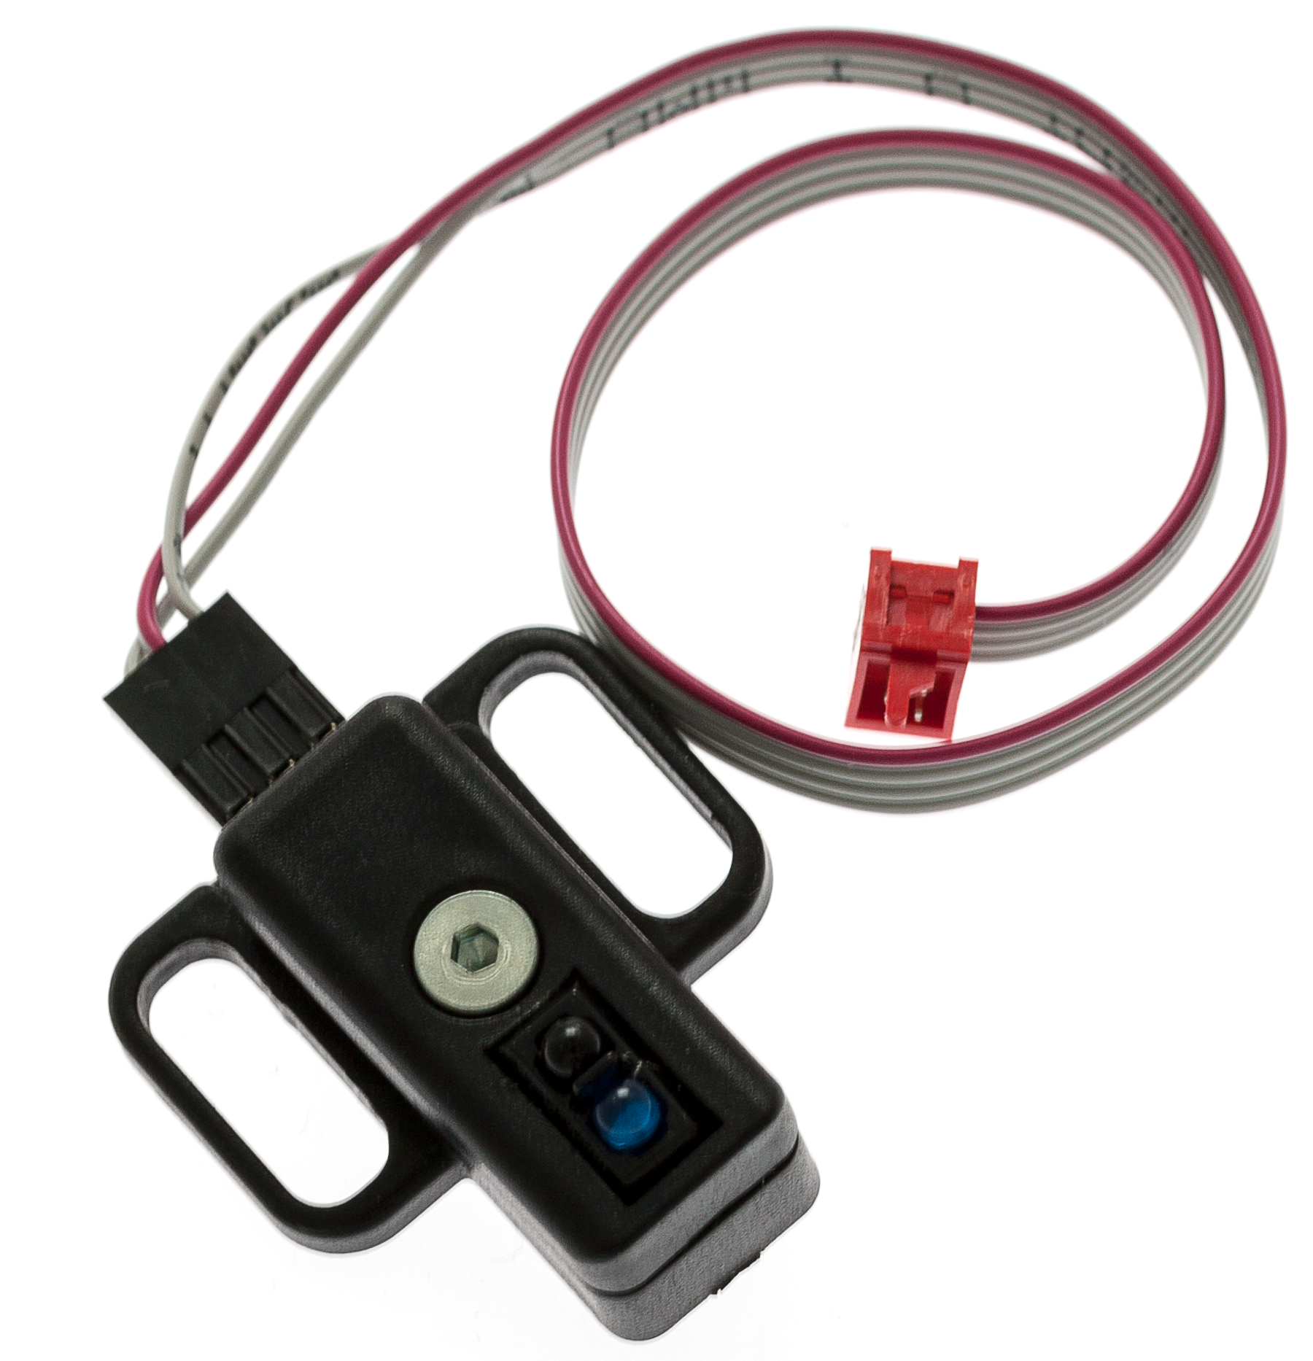
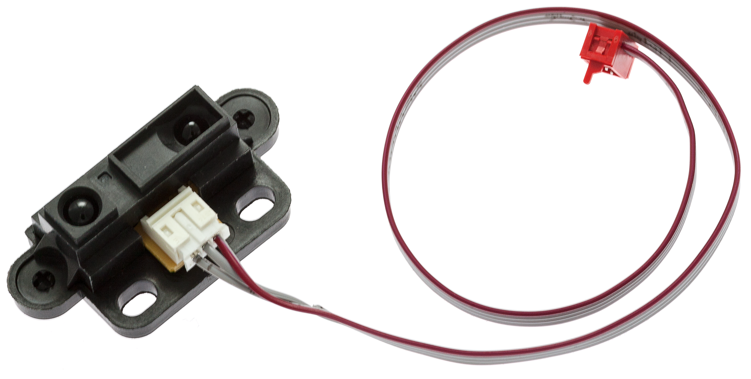
Аналоговые датчики
Аналоговые датчики подключаются к портам A1–A6.
A1, A2 — инфракрасный датчик расстояния.
Пределы значений:
8–80 см.
А3, А4 —
датчик касания.
Значения:
0 — отсутствие нажатия,
1 — нажатие.
А5, А6 — датчик освещенности.
Пределы значений: 0–100.
0 — белый, 100 — черный.
Датчик должен быть установлен на расстоянии 8–15 мм от поверхности.

Slide 18
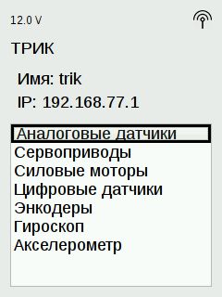
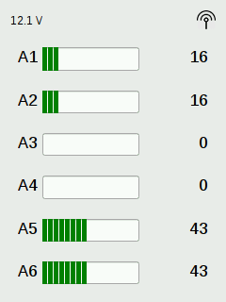
Тестирование датчиков

Slide 19
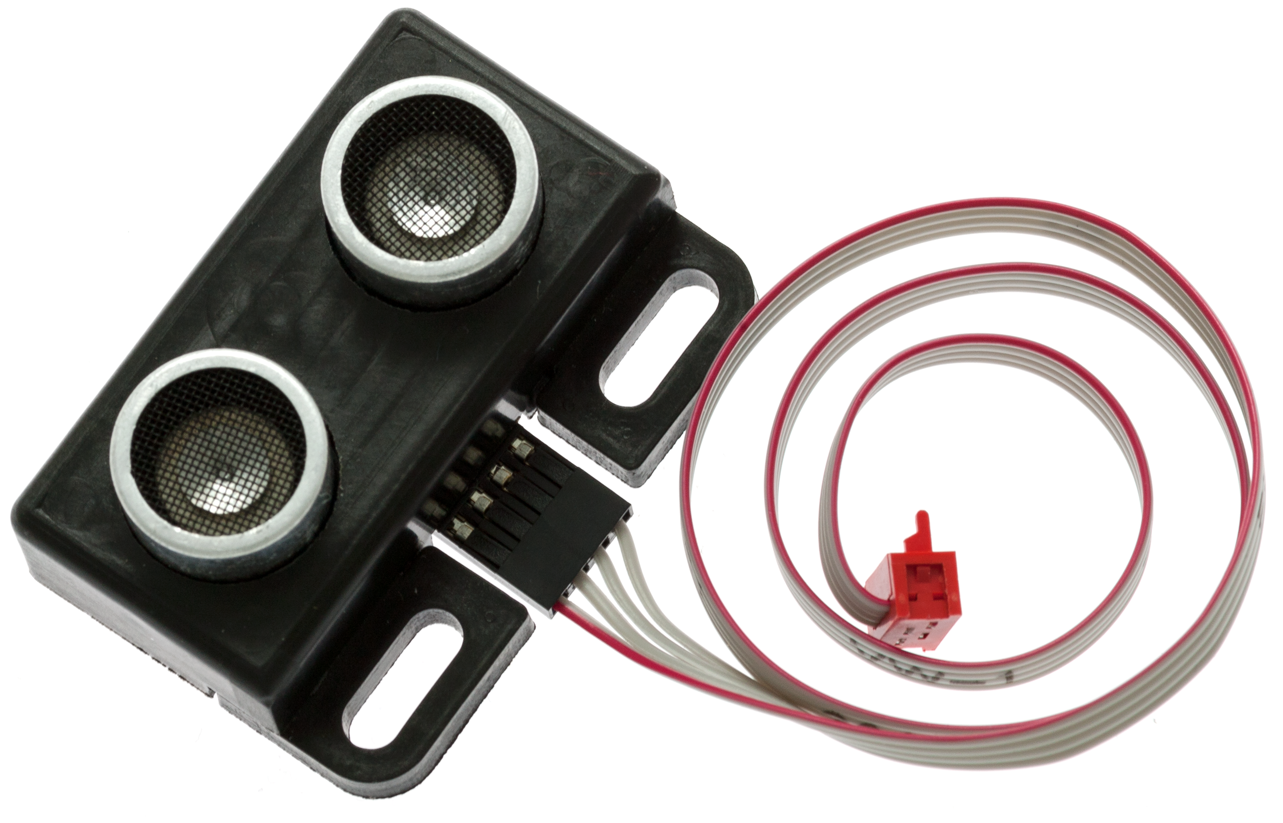
Цифровые датчики
Цифровые датчики подключаются к портам D1, D2.
Ультразвуковой
датчик расстояния.
Пределы значений:
8–250 см.

Slide 20
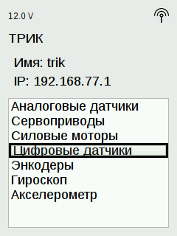
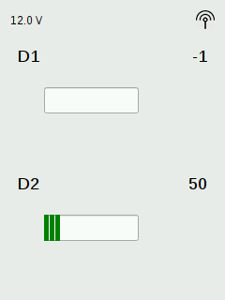
Тестирование датчиков

Slide 21
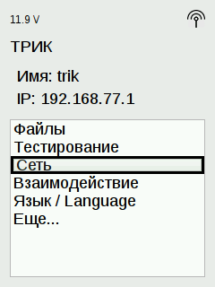
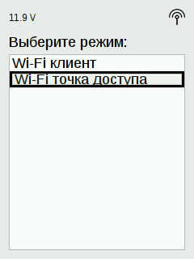
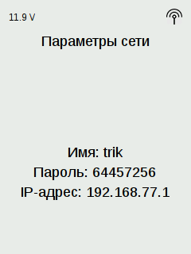
Подключение к компьютеру
Загружать программы будем по Wi-Fi.
Подключите компьютер к контроллеру, выбрав сеть контроллера.

Slide 22
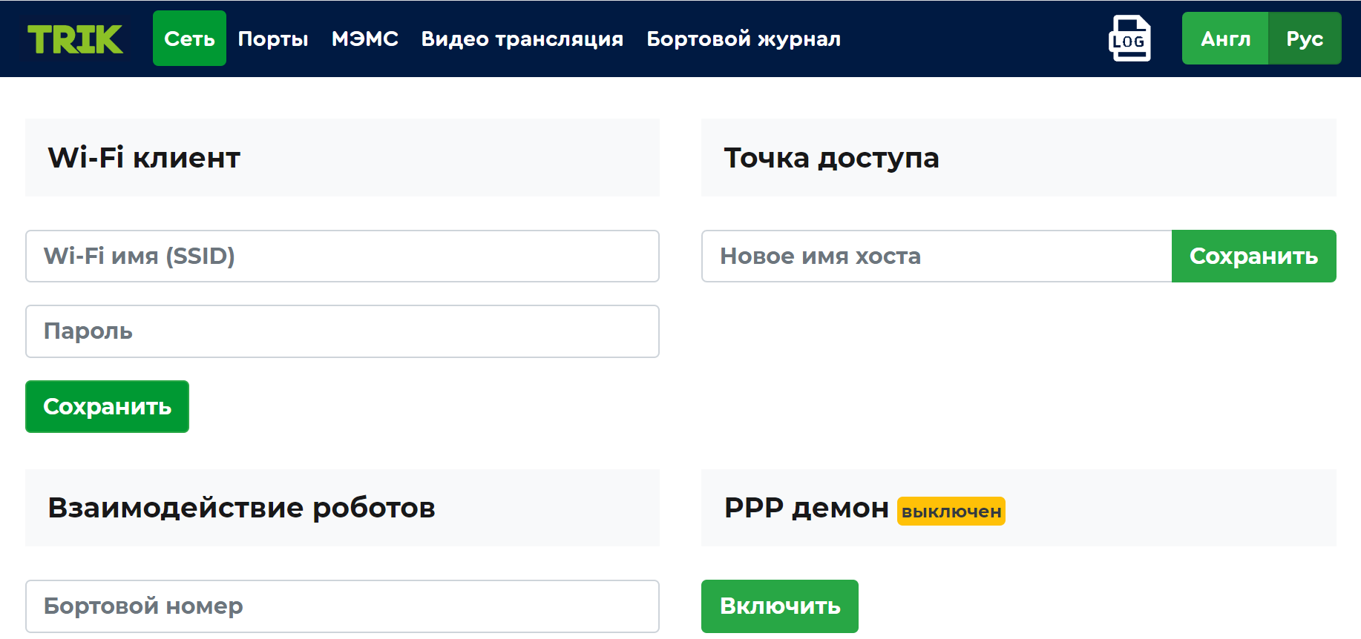
Конфигуратор
Напишите в адресной строке браузера: 192.168.77.1

Slide 23
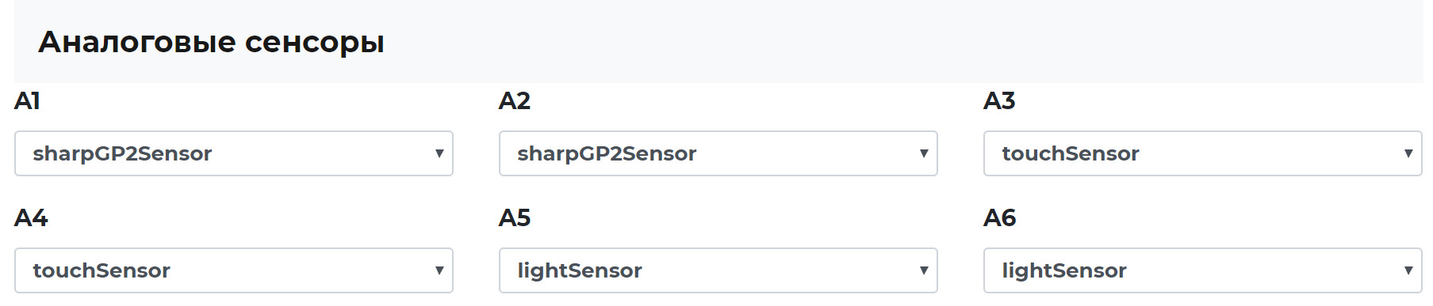
Конфигурация портов
С помощью данного интерфейса можно менять конфигурацию «под себя».

